Slide 1
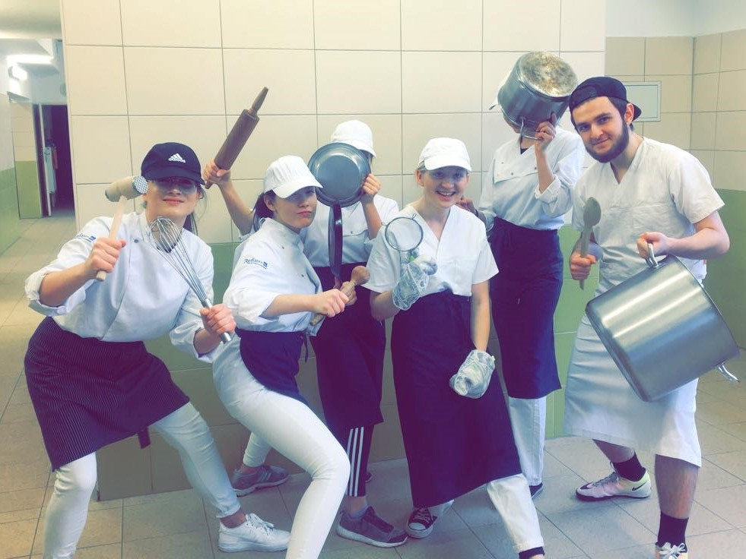
Warsztat Szkolny Praktyki 2018

Slide 2
Praktyki 2018
Praktykę zawodową zaczęliśmy 26 listopada pod kierownictwem Pani Lidii Sosnowskiej. Pierwszego dnia praktyki Pani zapoznała nas z programem zajęć, kolejno przydzieliła nam stanowiska pracy, po czym przystąpiliśmy
do wykonywania czynności

Slide 3
Czynności, które wykonywaliśmy:
Formowanie pierników
Pieczenie pierników
Dekorowanie pierników
Formowanie pasztecików
Pieczenie pasztecików
Pieczenie ciasteczek z marmoladą oraz serem
Produkcja główna
Przygotowanie sali do przyjęć
Obsługa przyjęć

Slide 4
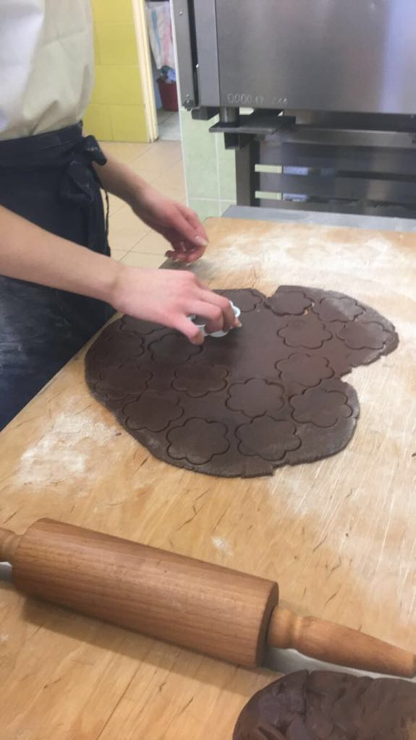
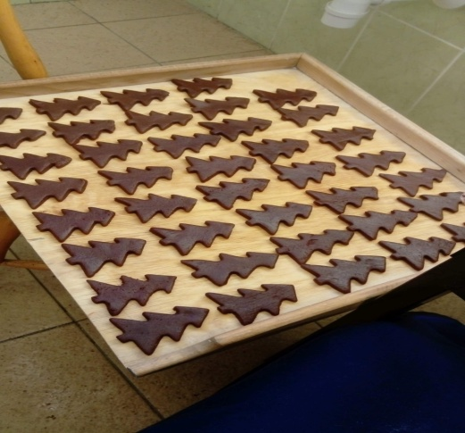
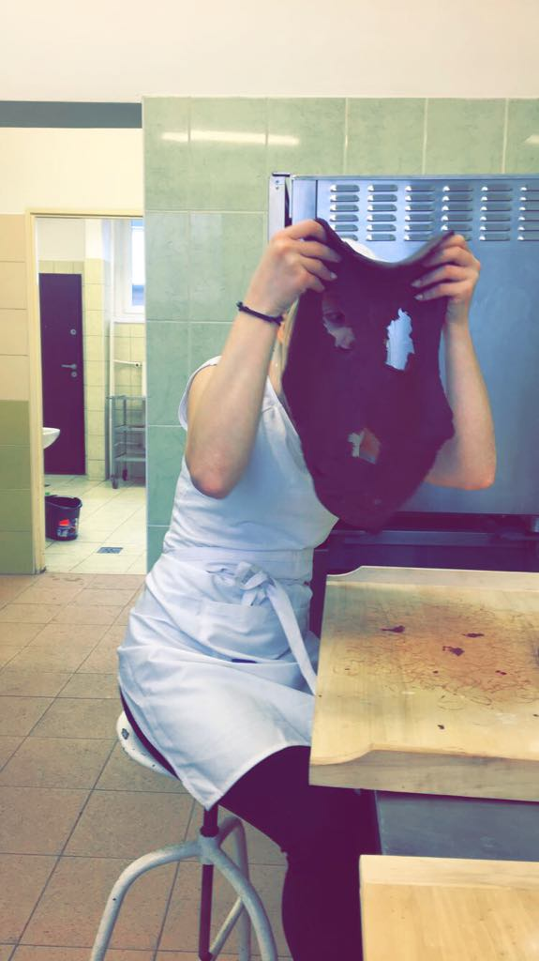
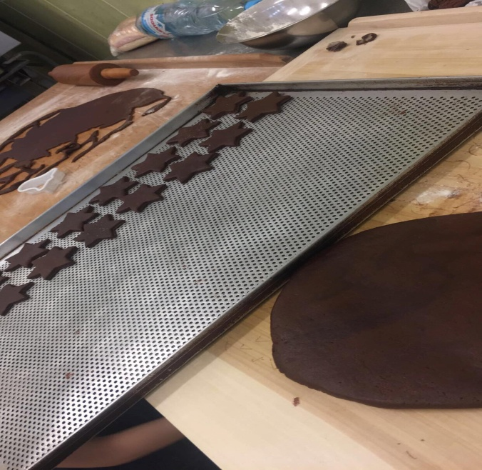
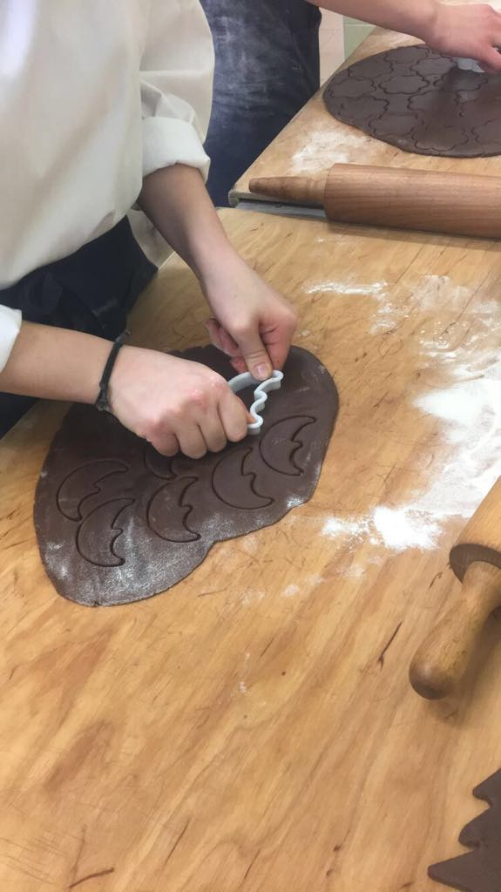
Formowanie pierników

Slide 5
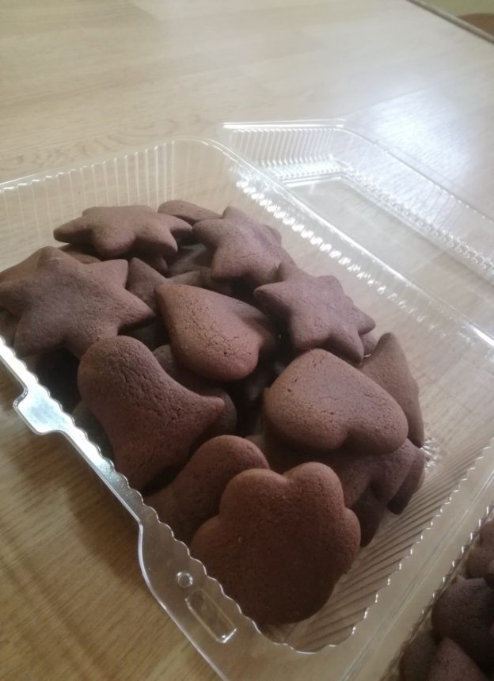
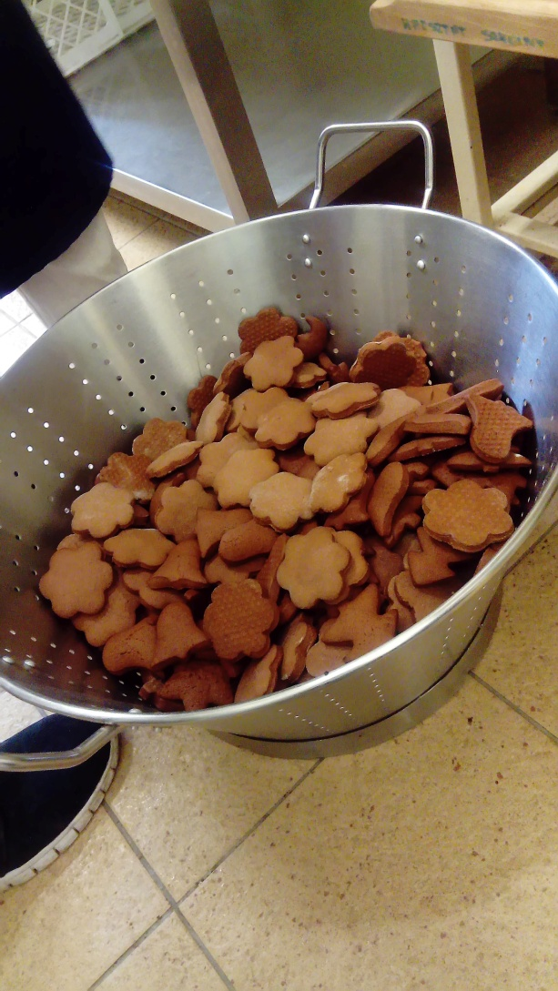
Pieczenie pierników

Slide 6
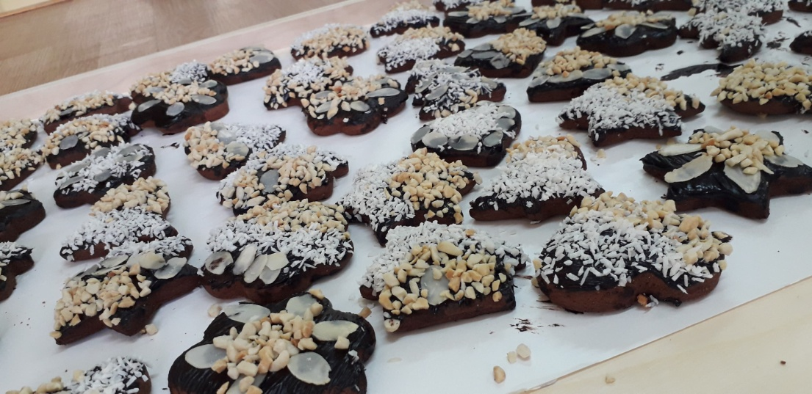
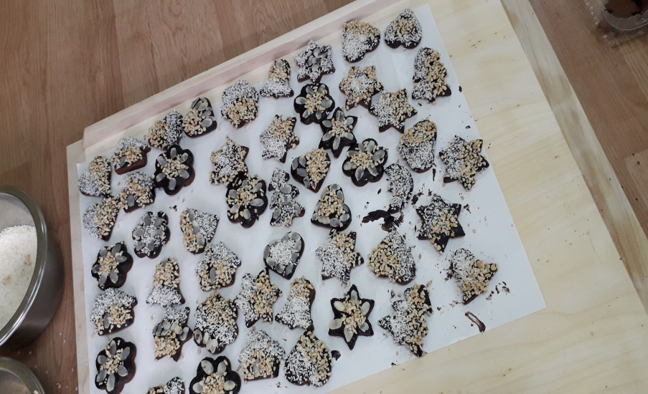
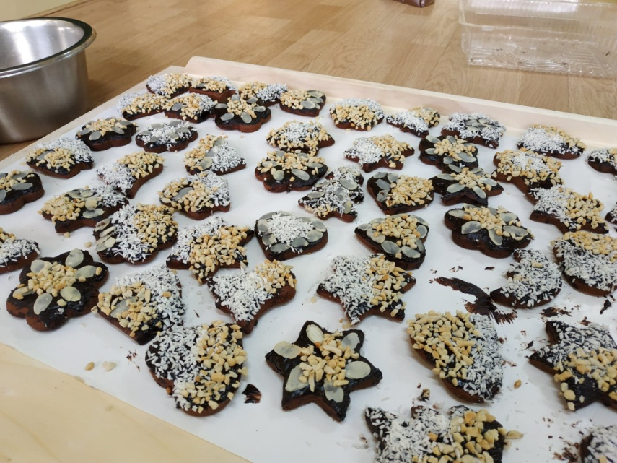
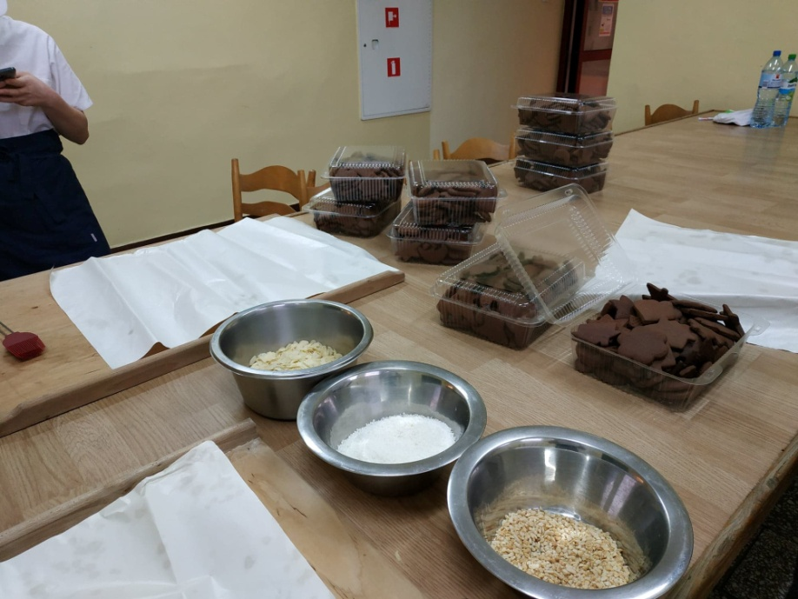
Dekorowanie pierników

Slide 7
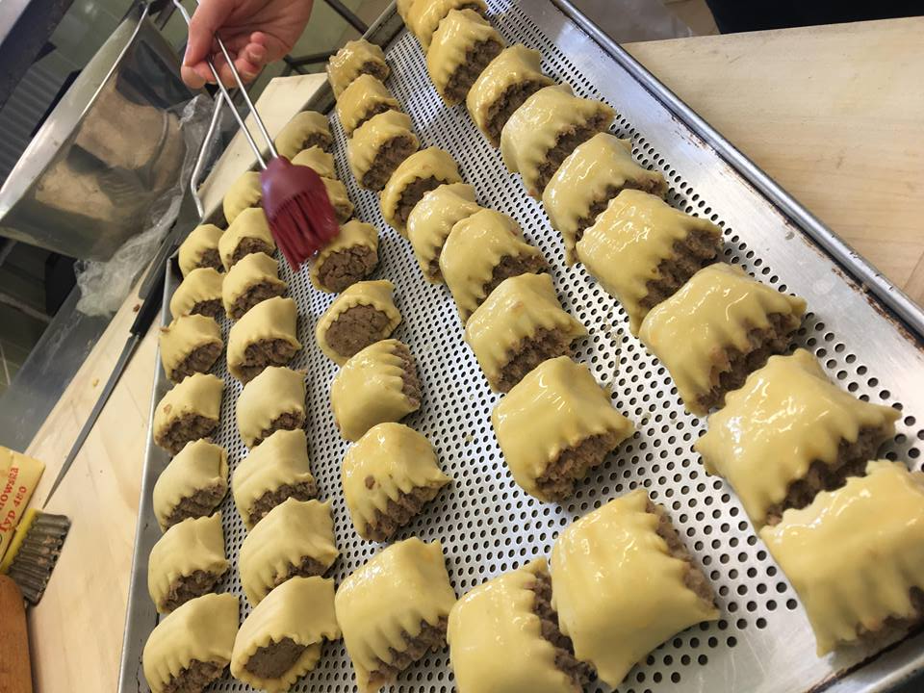
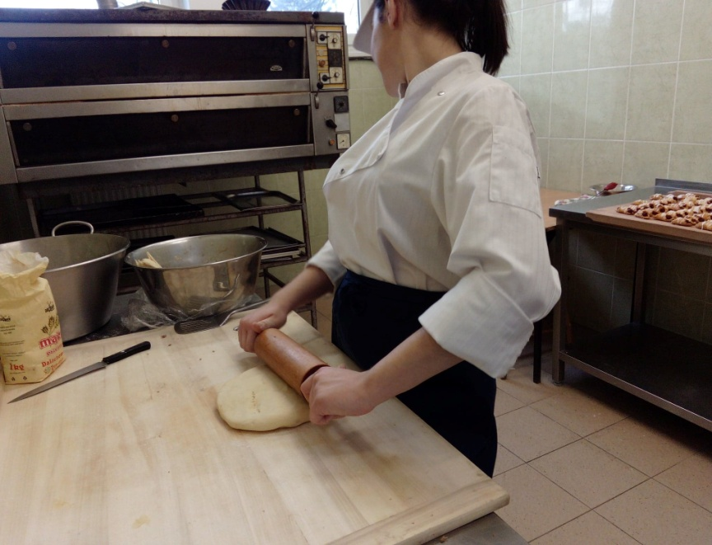
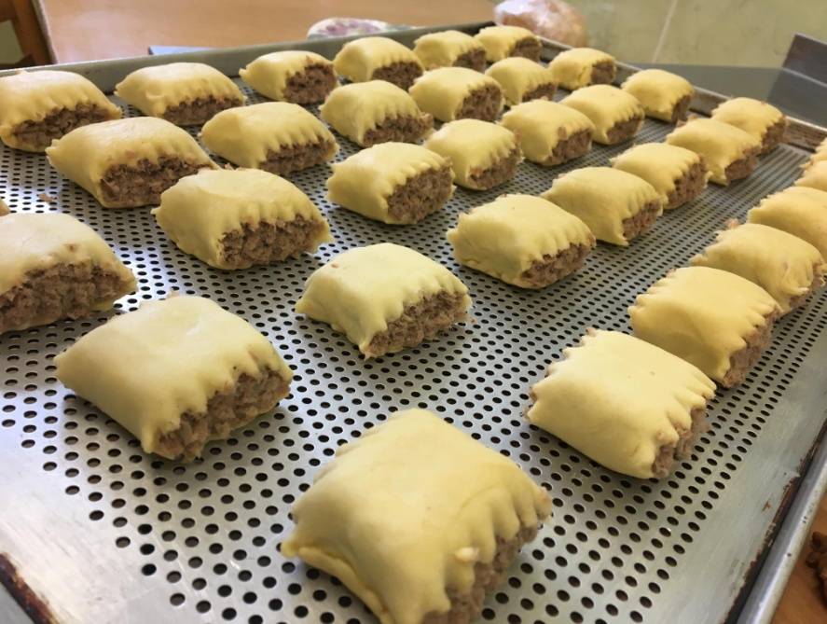
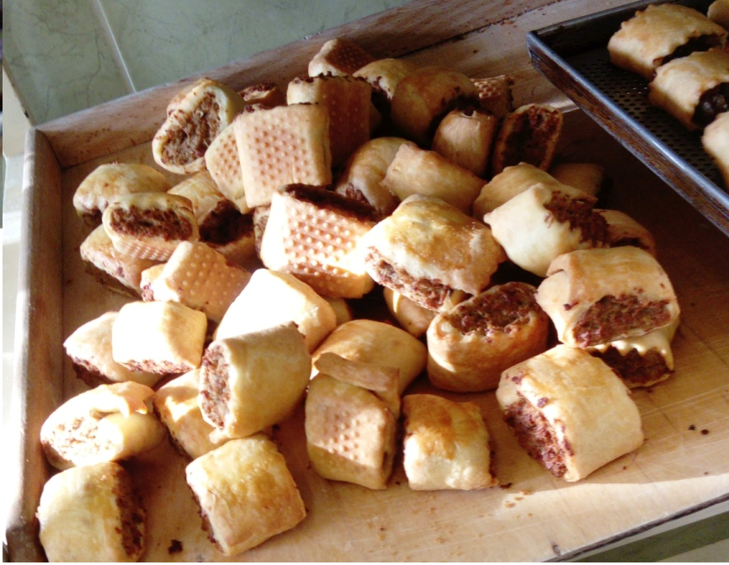
Pieczenie i formowanie pasztecików

Slide 8
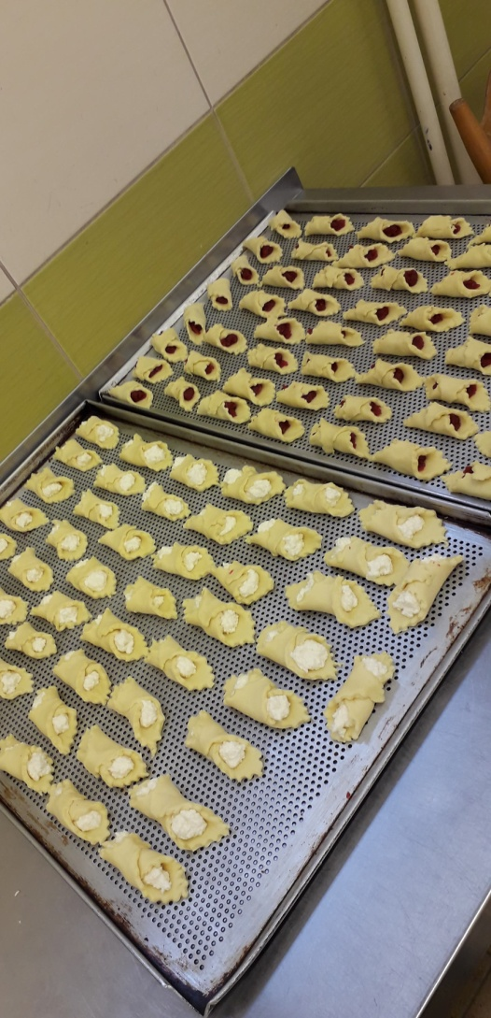
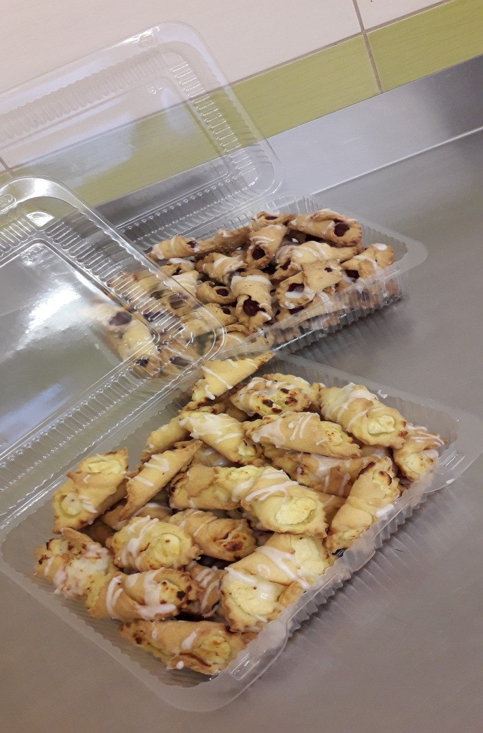
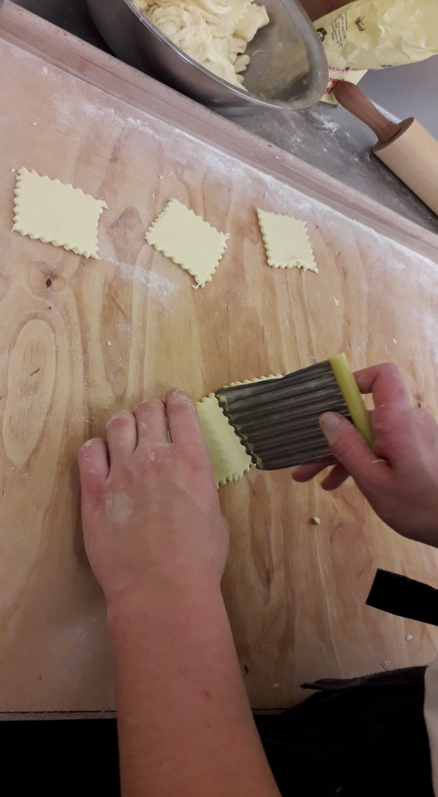
Wypiek ciasteczek

Slide 9
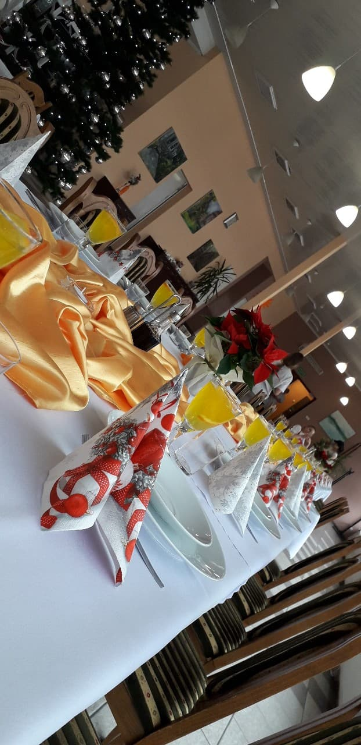
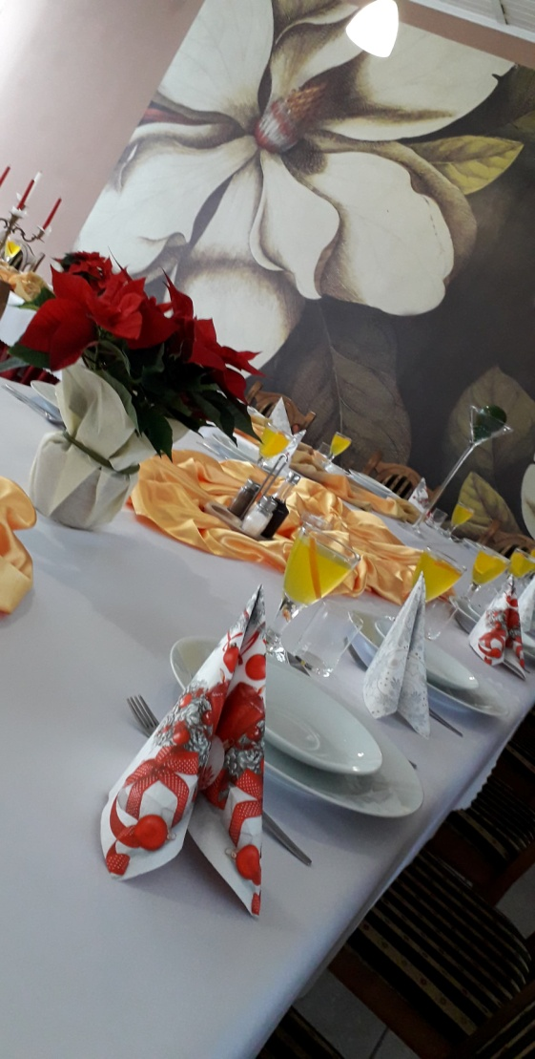
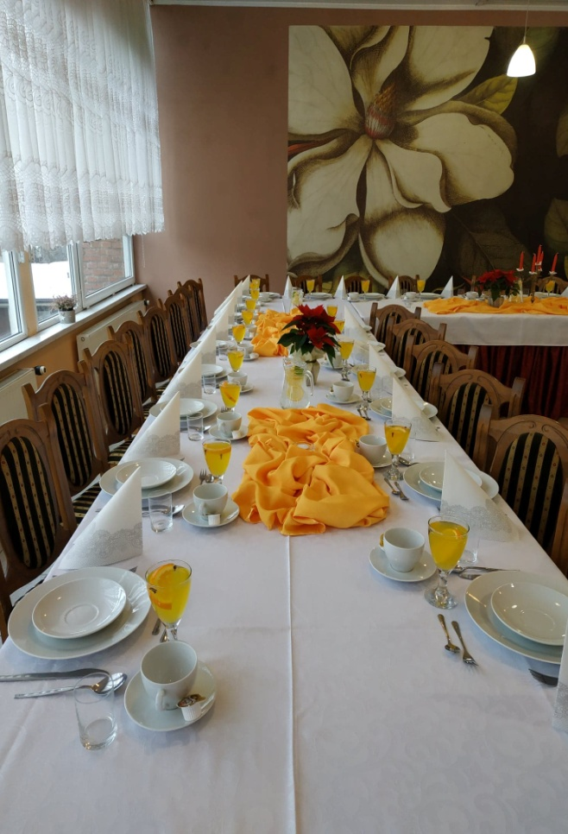
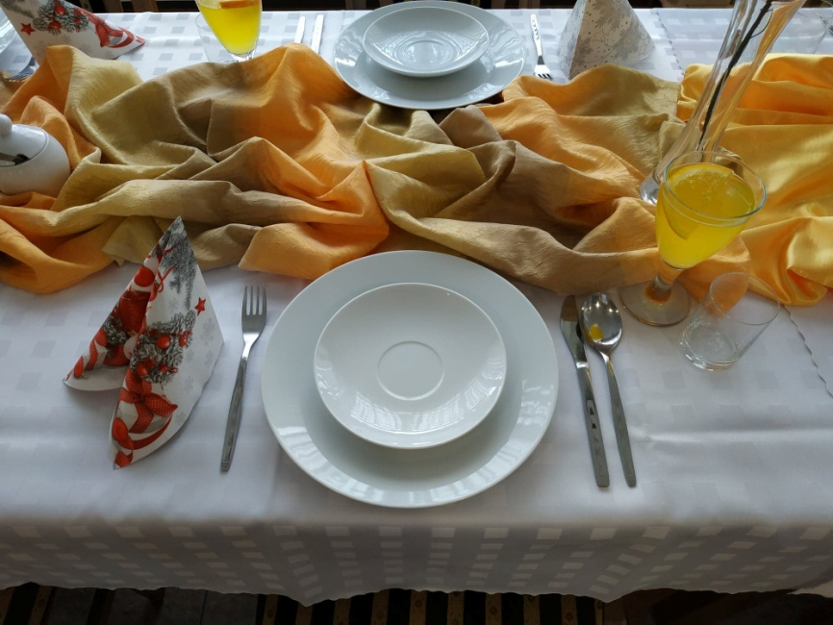
Przygotowanie sali do przyjęć

Slide 10
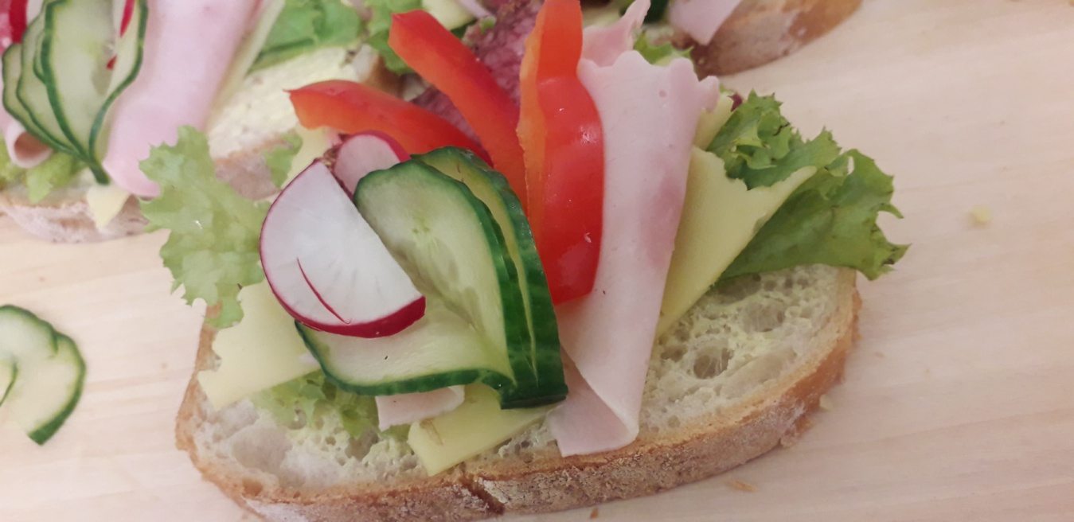
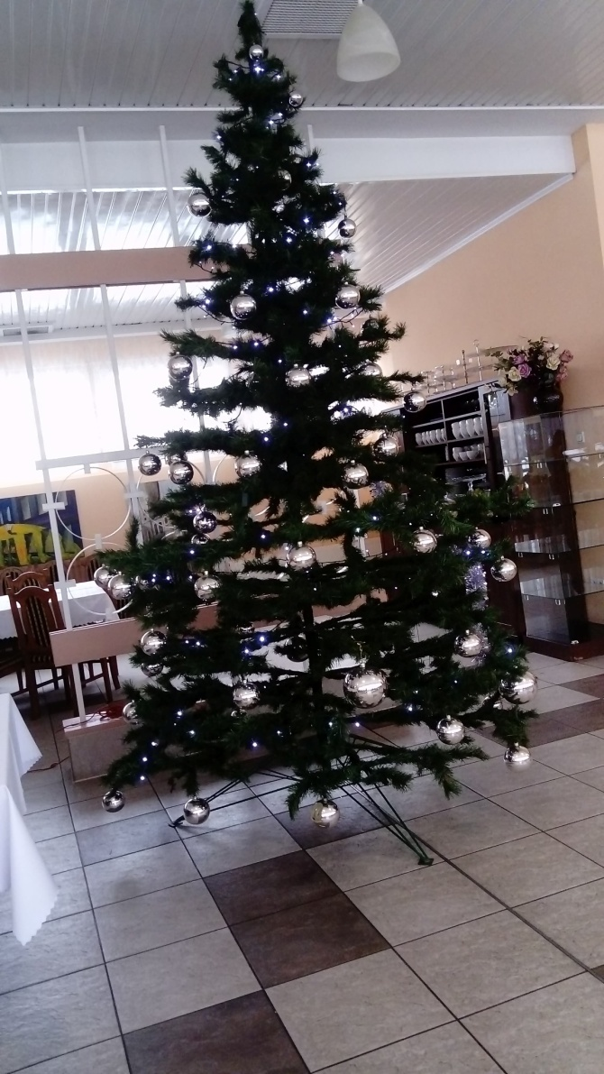
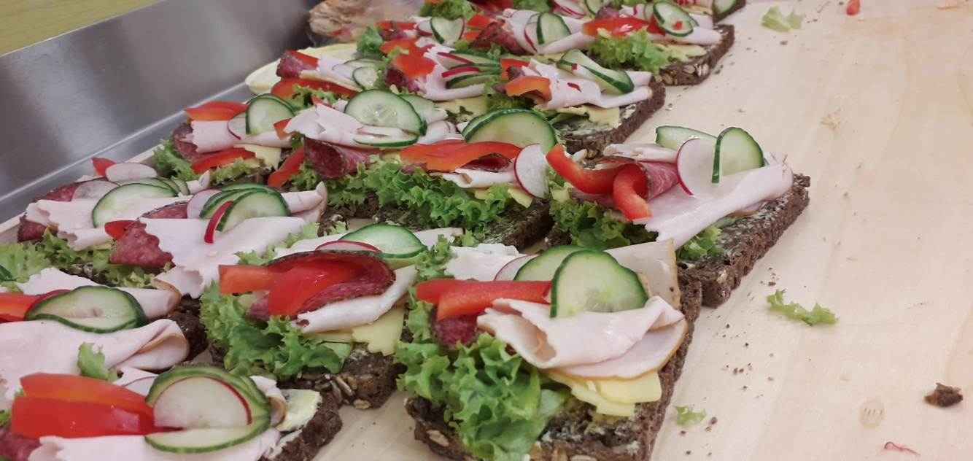
A wolnym czasie robiliśmy takie rzeczy :

Slide 11
Odbywając praktyki nauczyliśmy się szybkiej pracy w grupie, organizacji czasu, planowania czynności, sporządzać ciasto śmietanowe i farsze na paszteciki oraz dowiedzieliśmy się jak będzie mogła wyglądać nasza praca w przyszłości

